Slide 1
ICMP Ping
台大計中網路組
游子興

Slide 2
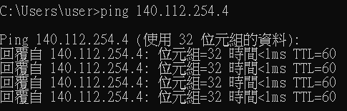
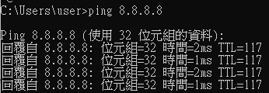
ICMP Ping
校內 IP
校外 IP

Slide 3
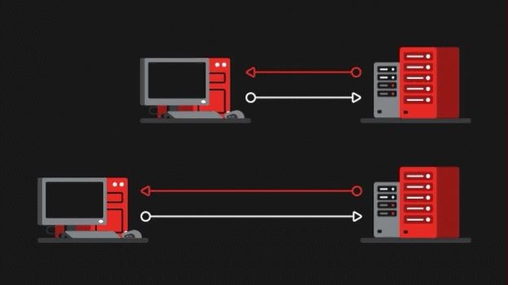
Ping 值（或延遲）」是什麼？
https://support-leagueoflegends.riotgames.com/hc/zh-tw/articles/201752664-%E5%9F%BA%E6%9C%AC%E9%80%A3%E7%B7%9A%E7%96%91%E9%9B%A3%E6%8E%92%E8%A7%A3%E6%8C%87%E5%8D%97

Slide 4
影響 Round Trip Time (RTT) / Latency 之原因
實際距離
Network Congestion 頻寬壅塞

Slide 5
Round Trip Time (RTT) / Latency
在網際網路中封包從出發到目的節點來回所需的時間稱為 Round Trip Time(RTT)
RTT 之計算基於物理限制，最短時間為”以光速行進來回所需的時間”

Slide 6
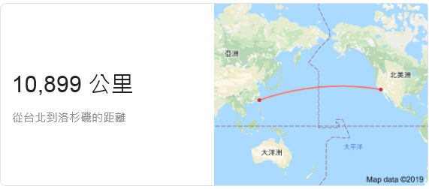

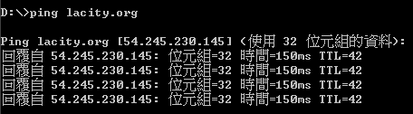
光速與時間
光速 =299, 792 Km/s
光速台北到洛杉磯來回需時
  10,899 * 2/ 299, 792= 72 ms
Round Trip Time確實較光速最快 72ms 要慢

Slide 7
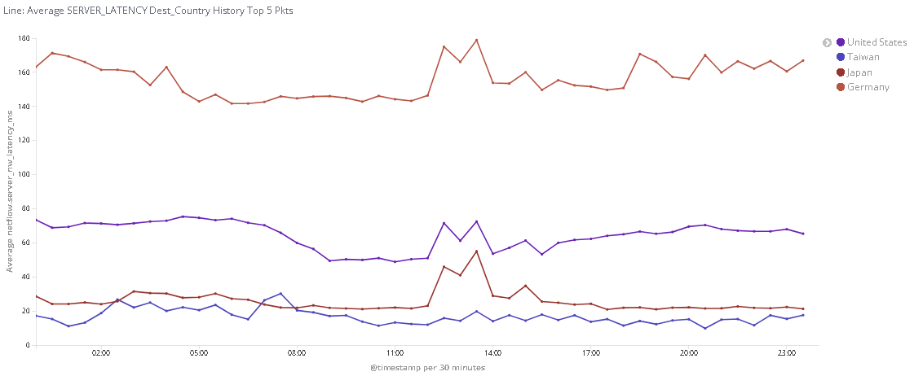
Server Latency
不同國家 24 Hrs
使用 IP 地理資料庫分析
Germany(150ms)
United States(50ms)
Japan(20ms)
Taiwan(10ms)

Slide 8
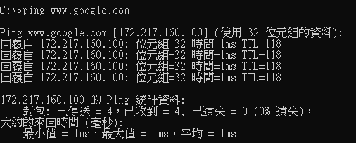
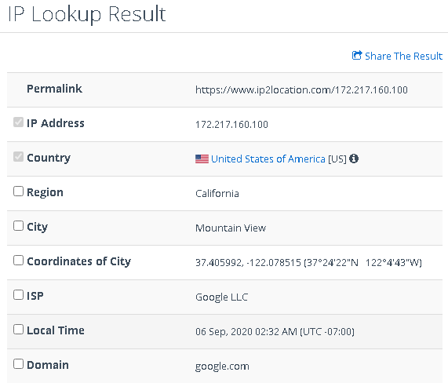
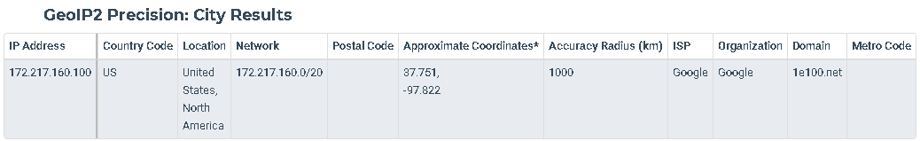
www.google.com
IP Test
Round Trip Time
GEO IP Database
  True or False ?
IP2Location
Maxmind

Slide 9
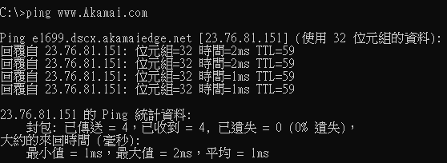
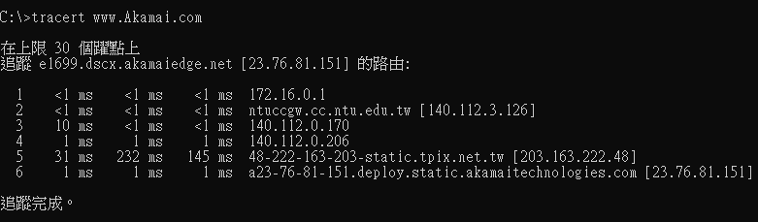
Akamai IP Test
Round Trip Time
TraceRoute

Slide 10
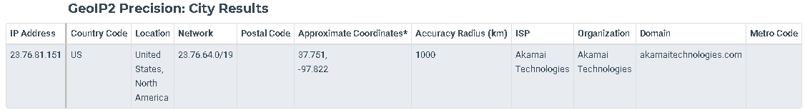
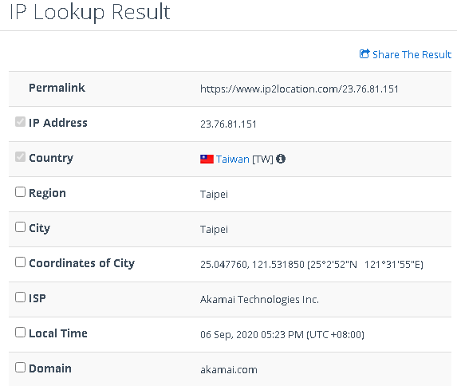
Akamai IP
GEO IP Database
True or False ?
Maxmind
IP2Location

Slide 11
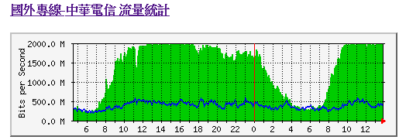
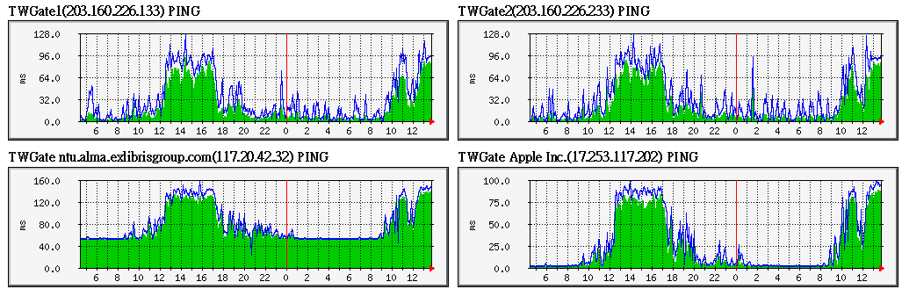
TWGate
Congestion
頻寬壅塞時 RTT 增加約 100ms
Peer IP
Peer IP
100ms
100ms
100ms
100ms
正常 RTT
http://www.tp1rc.edu.tw/mrtg/ntu_ping.html

Slide 12



網路”速度”?
https://www.speedtest.net/
HiNet光世代方案
網路速度(Speed) ?
  頻寬(Bandwidth)、流量/吞吐量(Throughput)

Slide 13
頻寬(Bandwidth) vs. Latency
Latency
頻寬(Bandwidth)
Latency、頻寬(Bandwidth) 兩者獨立，無關連
150 ms
臺北
洛杉磯
1 Gbps
10 Gbps
臺北
洛杉磯
40 Gbps

Slide 14
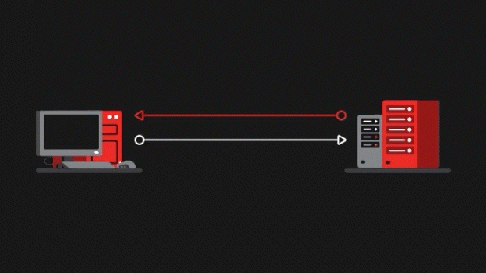
「掉包」是什麼？
Packet Lost

Slide 15
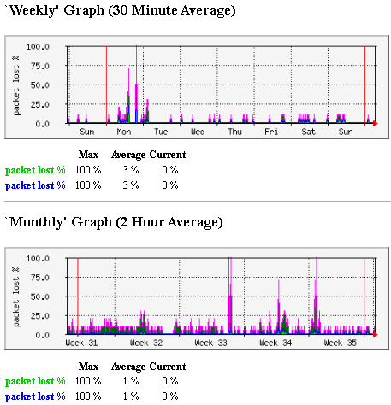
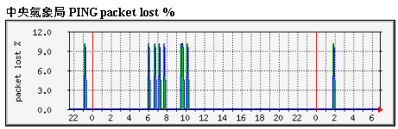
Packet Lost
http://asoc52.cc.ntu.edu.tw/mrtg/tpnet_ping_lost.html
每五分鐘 ping10次

Slide 16

「抖動(Jitter)」是什麼？

Slide 17
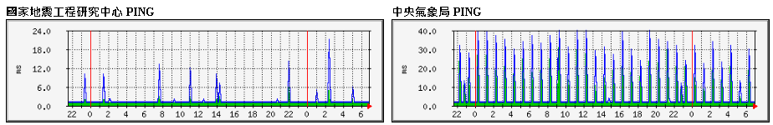
Jitter
http://asoc52.cc.ntu.edu.tw/mrtg/tpnet_ping.html

Slide 18
Time To Live (TTL)

Slide 19
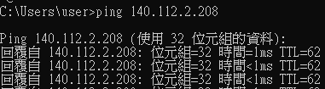
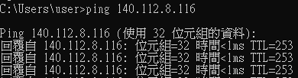
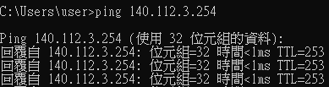
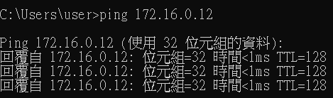
Ping 洩漏了什麼資訊？
台大區網首頁
Router GW
本機電腦
台大首頁

Slide 20
Time To Live (TTL)
封包路由過程中的跳站數目(Hop Count)，每經過一個跳站(或被一個 router 處理)之後﹐就會被減低一個數值。
當封包在傳遞過程中由於某些原因而未能抵達目的地時﹐設置 TTL 可避免封包一直流浪在網路上。
TTL 決定值
  去: 發送封包之主機決定
  回: 回覆封包之主機決定

Slide 21
Time To Live (TTL)
不同 OS，有不同預設值: https://subinsb.com/default-device-ttl-values
OS 作業系統 | TTL 預設值
Cisco (網路設備) | 254
FreeBSD | 64
Linux | 64
Windows | 128

Slide 22
Time To Live (TTL)
台大區網首頁:Linux
GW: Cisco Router
本機電腦: Windows
台大首頁: F5 WAF

Slide 23
Time To Live (TTL)
Windows 注冊表：
[HKEY_LOCAL_MACHINE > SYSTEM > CurrentControlSet > Services > Tcpip> Parameters]
"DefaultTTL"= 255---FF
128---80
64----40
32----20

Slide 24
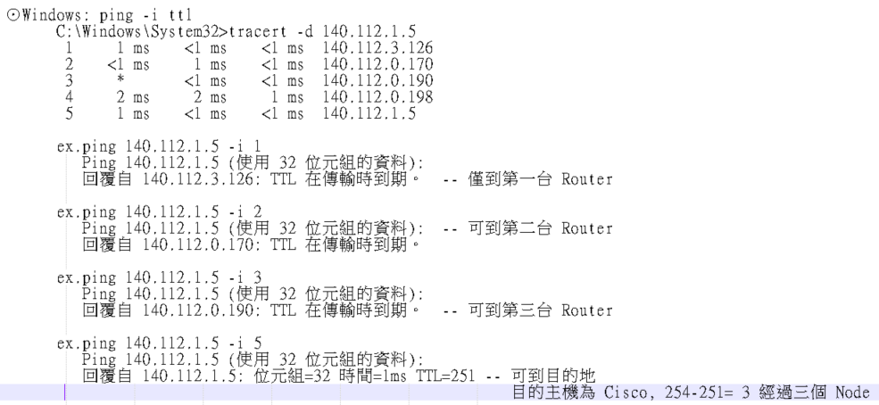
TTL vs. TraceRoute

Slide 25
Ping 有幾種可能結果
兩種 ?
  有回應、無回應?
三種 ?
  有回應、無回應、Reject ?
四種 ?
五種以上?

Slide 26






Ping 有幾種可能結果
arp request
arp reply
icmp request (Type8)
icmp reply (Type0,3,5,11)
成功:
  ICMP Reply with Type0 Echo Reply
失敗:
  No ARP Reply
  Drop ICMP Request without Reply
  Drop ICMP Request & with ICMP Reply
    Type 3 — Destination Unreachable
    Type 5 — Redirect
    Type 11 — Time Exceeded
Src IP
Dest IP

Slide 27
ICMP Type and Code
0: Echo Reply (Ping Reply)
3: Destination Unreachable
5: Redirect
8: Echo Request (Ping Request)
  Code: 0 Echo request (ping)
11: Time Exceeded
  Code: 0 TTL expired in transit
13: Timestamp
14: Timestamp Reply
30: Traceroute
Code 0: Information Request
Ref.
  http://en.wikipedia.org/wiki/Internet_Control_Message_Protocol
  https://www.iana.org/assignments/icmp-parameters/icmp-parameters.xhtml

Slide 28
Type 3 Destination Unreachable
Codes List
0 Destination network unreachable
1 Destination host unreachable
2 Destination protocol unreachable
3 Destination port unreachable
4 Fragmentation required, and DF flag set
5 Source route failed
6 Destination network unknown
7 Destination host unknown
8 Source host isolated
9 Network administratively prohibited
10 Host administratively prohibited --> Host Firewall
11 Network unreachable for TOS
12 Host unreachable for TOS
13 Communication administratively prohibited -- Cisco Router 設定 ACL
14 Host Precedence Violation
15 Precedence cutoff in effect

Slide 29
ping 同網段 IP

Slide 30
ICMP Ping 同網段
案例 | 本機 IP Arp Request | 目的 IP Arp Reply | 本機 IP Ping Request | 目的 IP Ping Reply | 回應訊息
目的 IP 不在線上 | V |  |  |  | Cisco:無回應 Juniper: 待確認 Mikrotik、個人電腦: 本機 IP 回應 ICMP Type3 Code1
目的 IP 在線上， 但不回 ICMP | V | V | V |  | 目的 IP: Timeout
目的 IP 在線上， 且有回 ICMP | V | V | V | V | 目的 IP: ICMP Type0 Echo Reply

Slide 31
成功
ICMP Type0 Echo Reply
目的 IP 在線上，且有回 ICMP

Slide 32
ping 同網段 IP
IP 在線上，且有回應 ping
arp reply & icmp reply
1.arp request
2.arp reply
3.icmp request
4.icmp reply
Src IP
Dest IP
在線上

Slide 33
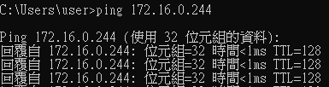
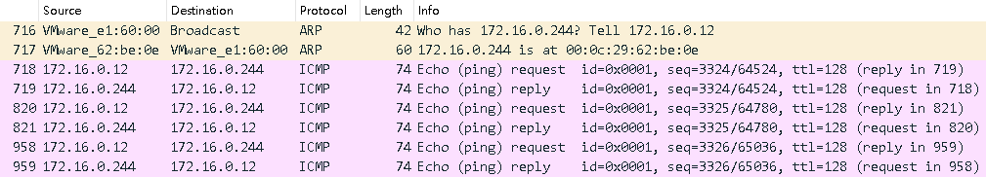
ping 同網段 IP
IP 在線上，且有回應 ping
Windows
arp request&reply, ping request&reply

Slide 34
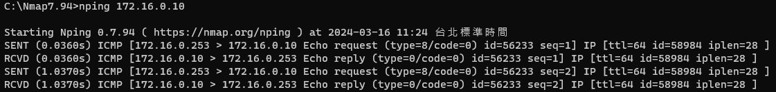
ping 同網段 IP
IP 在線上，且有回應 ping
Use Nping 觀察 ICMP Type & Code

Slide 35
失敗
No ARP Reply
目的 IP 不在線上

Slide 36

Ping 同網段 IP
目的 IP 不在線上
no arp reply
不會發出 icmp request 封包
無任何 ICMP 回應封包
arp request
arp reply
icmp request
Icmp reply
Src IP
Dest IP
不在線上

Slide 37
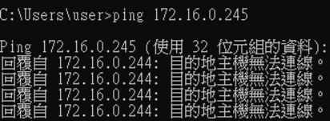
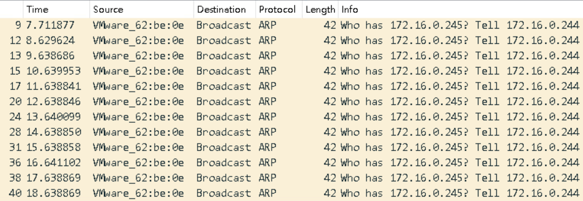
Ping 同網段 IP
目的 IP 不在線上
Windows
ARP Request Only
本機 IP 回覆 Unreachable

Slide 38

Ping 同網段 IP
目的 IP 不在線上
Use nping

Slide 39

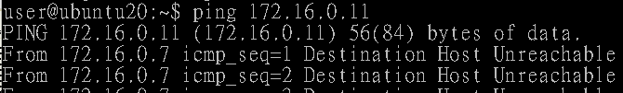
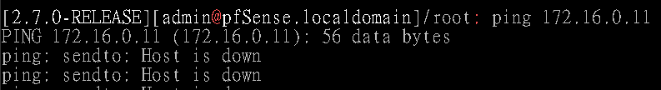
Ping 同網段 IP
目的 IP 不在線上
@GNS3 ping PC
Ubuntu
Pfsense (FreeBSD)
目的 IP 回覆 Unreachable
本機 IP 回覆 Unreachable
Down

Slide 40
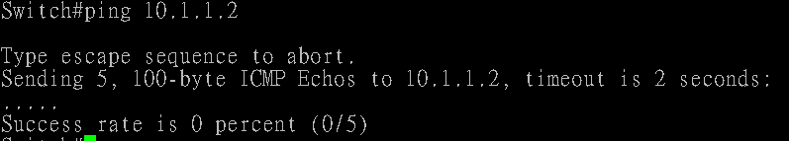
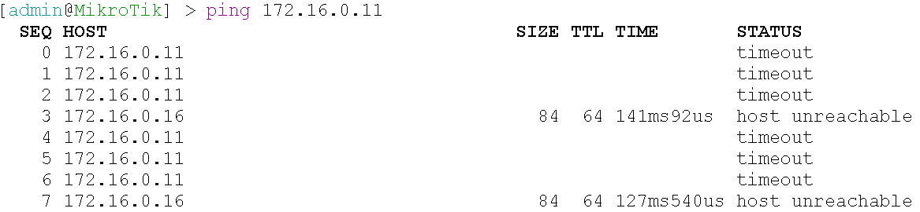
Ping 同網段 IP
目的 IP 不在線上
Cisco 3750
  interface Vlan1
  ip address 10.1.1.254 255.255.255.0
Mikrotik
無回應
本機 IP 回覆 Unreachable

Slide 41
ARP Reply , but No ICMP Reply
目的 IP 在線上，但不回 ICMP

Slide 42
Ping 同網段 IP
目的IP 在線上，但不回應 ping
arp reply
會發出 icmp request 封包
No ICMP Reply
arp request
arp reply
icmp request
icmp reply
Src IP
Dest IP
在線上
但不回應 Ping

Slide 43
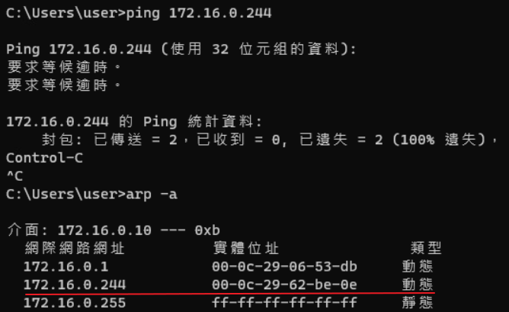
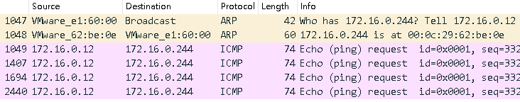
Ping 同網段 IP
目的IP 在線上，但不回應 ping.
Method1. 實測
  偵測目的 IP 是否在線上，最佳方法
arp request&reply, ping request

Slide 44
ping 不同網段 IP

Slide 45
ping 不同網段 IP
Phase1
Phase2
Phase3
Src IP
Local GW
途中 Router
目的 IP GW
Dest IP

Slide 46
ping 不同網段 IP
Phase1
Phase2
Phase3
3.不論目的 IP 是否在線上，皆會送出 icmp 封包 to Local Gateway
4.到達目的 IP GW 後
  目的 IP 不在線上 (no arp reply)
    Drop icmp request 封包
    ※Cisco GW 不會回 icmp host unreachable
    Ref. https://community.cisco.com/t5/routing/icmp-host-unreachable/td-p/621205
  目的 IP 在線上(arp reply)
    Forward icmp request to 目的 IP
1.arp request (GW)
2.arp reply (GW)
3.icmp request
8.Icmp reply
4.arp request
5.arp reply
6.icmp request
7.icmp reply
Src IP
Local
GW
途中
Router
目的
IP GW
Dest IP

Slide 47
Internet 網路初始設計規則
網路設備若 Drop 封包需通知 Src IP
  未開啟防火牆狀態
  Router 預設值 (IP Unreachable: Enable)
因此 Ping 目的 IP
  若收到 ICMP Type3: Destination Unreachable
    去程被丟棄
  若 Timeout
    回程被丟棄
    因 Reply 封包回給目的 IP, Src IP無法收到
    Ref. ICMP_LAB.txt ACL

Slide 48
ICMP Ping 跨網段
Phase2 ~ 3: 途中 Router
 | Ping Request | 回應訊息
目的 IP 網段不存在 或 Null 0 | DROP | ICMP Type3 Code1 若設定 (config-if)# no ip unreachables 則不回應
ACL Drop | DROP | ICMP Type3 Code13 若設定 (config-if)# no ip unreachables 則不回應
TTL = 0 | DROP | ICMP Type11, Code0 若設定 (config-if)# no ip unreachables 無作用

Slide 49
ICMP Ping 跨網段
Phase3: 到達目的 IP GW
 | 目的 IP GW Arp Request | 目的 IP Arp Reply | 目的 IP GW Ping Request | 目的 IP Ping Reply | 回應訊息
目的 IP 不在線上 | V |  | DROP |  | 目的 IP GW: Cisco:無回應 Juniper: 待確認 Mikrotik,Ubuntu, Windows: ICMP Type3 Code 1
目的 IP 在線上， 但不回 ICMP | V | V | Forward |  | 目的 IP: Timeout
目的 IP 在線上， 且有回 ICMP | V | V | Forward | V | 目的 IP: Ping Reply

Slide 50
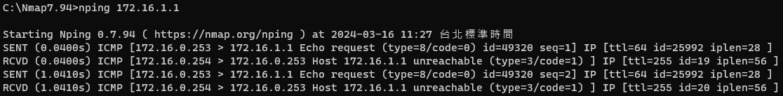
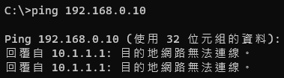
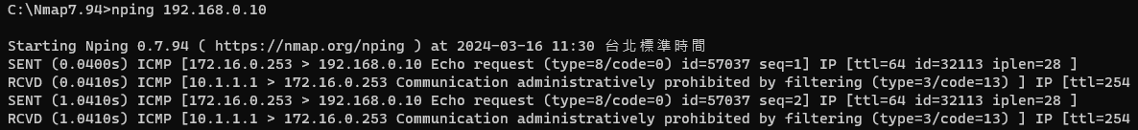
失敗
Drop ICMP Request with ICMP Reply
Type 3 Destination Unreachable, Code 1 Destination host uneachable
Type 3 Destination Unreachable, Code 13 Communication administratively prohibited

Slide 51
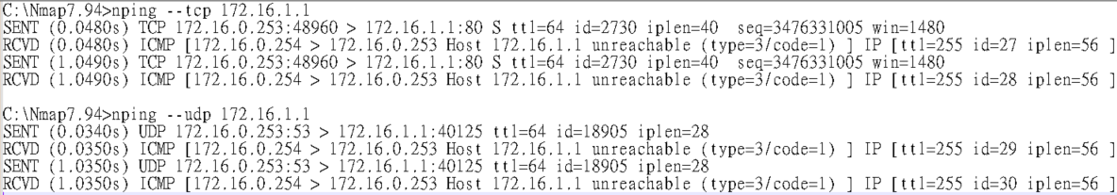
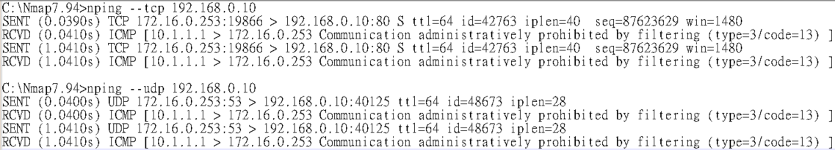
Drop TCP/UDP
Drop TCP/UDP & ICMP Reply with
  Type 3 Destination Unreachable, Code 1
Drop TCP/UDP & ICMP Reply with
  Type 3 Destination Unreachable, Code 13

Slide 52
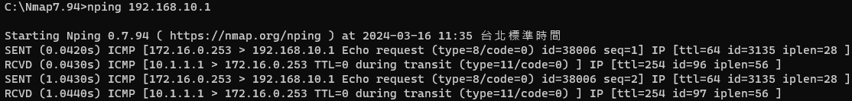
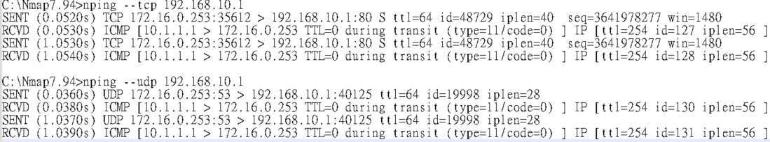
TTL Expired
Drop ICMP Request & ICMP Reply with
  Type 11 — Time Exceeded
Drop TCP/UDP

Slide 53
Type3 Code10
Host administratively prohibited
nping --udp -p 80 107.148.204.162
SENT (0.1690s) UDP 120.96.0.222:53 > 107.148.204.162:80 ttl=64 id=38181 iplen=28
RCVD (0.3520s) ICMP [107.148.204.162 > 120.96.0.222 Destination host 107.148.204.162 administratively prohibited (type=3/code=10) ] IP [ttl=53 id=8562 iplen=56 ]
nping --udp -p 81 107.148.204.162
SENT (0.0440s) UDP 120.96.0.222:53 > 107.148.204.162:81 ttl=64 id=45882 iplen=28
RCVD (0.2260s) ICMP [107.148.204.162 > 120.96.0.222 Destination host 107.148.204.162 administratively prohibited (type=3/code=10) ] IP [ttl=53 id=8565 iplen=56 ]

Slide 54
ICMP Timestamp
Type 13: Timestamp
Type 14: Timestamp Reply

Slide 55
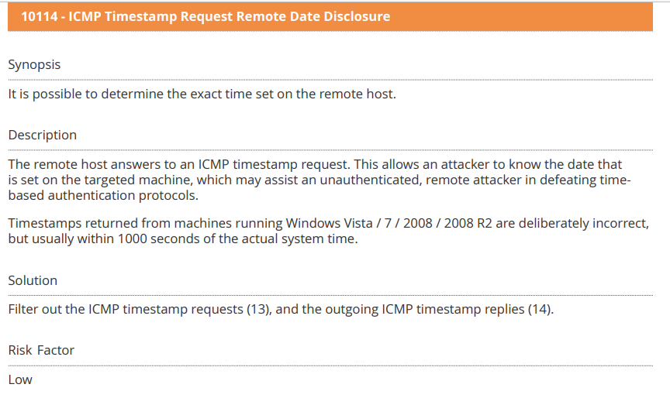
Nessus 檢測

Slide 56
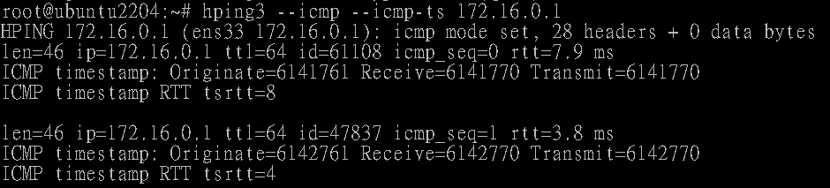
HPING3
hping3 --icmp --icmp-ts 172.16.0.1
hping3 --icmp --icmptype 13 172.16.0.1

Slide 57
NPING (NMAP 套件)
Pfsense(FreeBSD)
nping --icmp --icmp-type 13 172.16.0.1
  SENT (4.0650s) ICMP [172.16.0.12 > 172.16.0.1 Timestamp request (type=13/code=0) id=3735 seq=5 orig=0 recv=0 trans=0] IP [ttl=64 id=9326 iplen=40 ]
  RCVD (4.0650s) ICMP [172.16.0.1 > 172.16.0.12 Timestamp reply (type=14/code=0) id=3735 seq=5 orig=0 recv=8760865 trans=8760865] IP [ttl=64 id=40978 iplen=40 ]

Slide 58
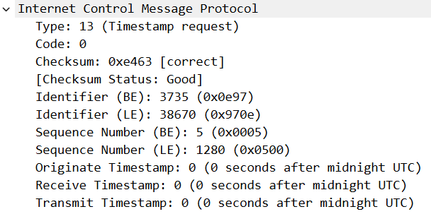
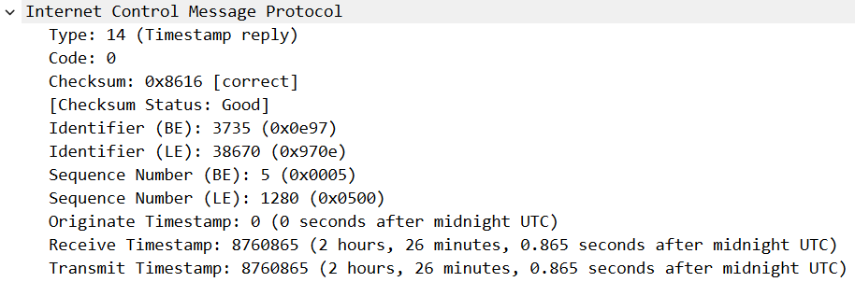
Nping icmp13
Pfsense(FreeBSD)
8760.865秒
(2 * 60 + 26 ) * 60 = 8760

Slide 59
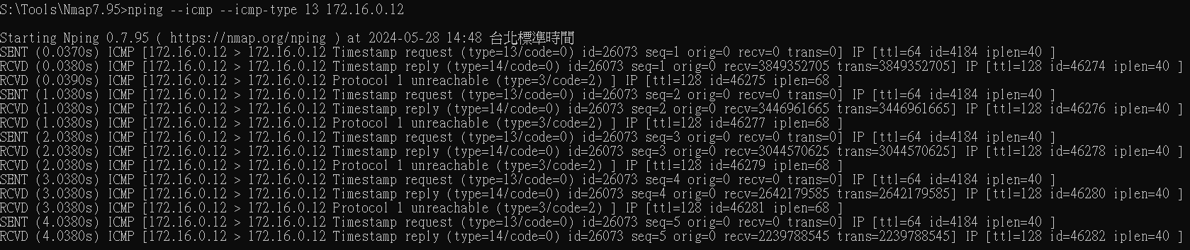
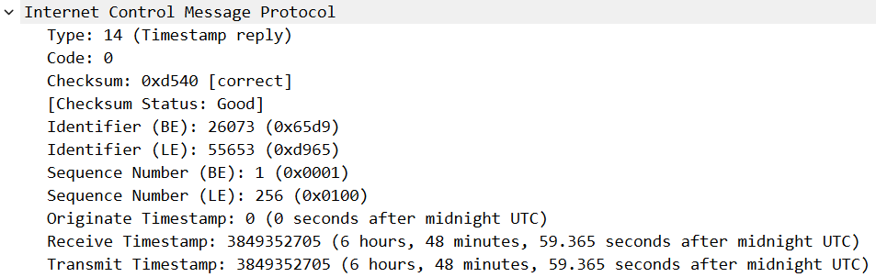

nping icmp13_win11.pcapng
數字很特別 (待確認)

Slide 60
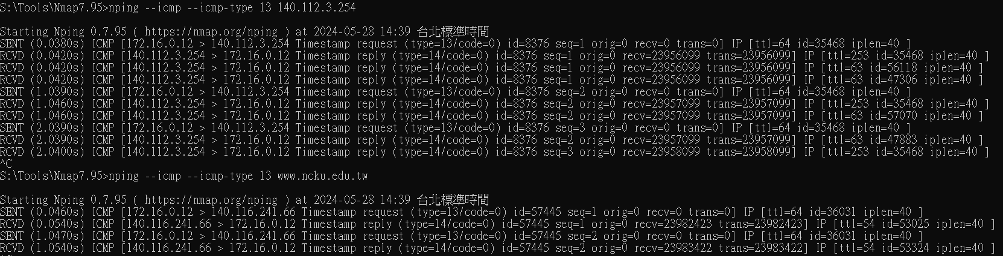
Nping
Cisco Router
Router Gateway

Slide 61
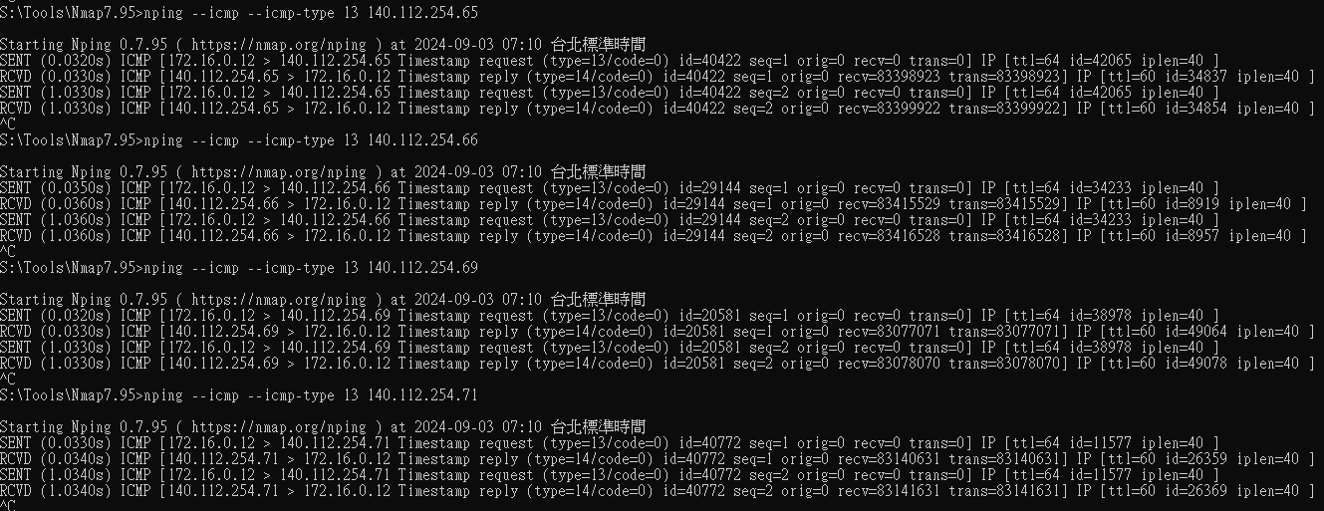
結論
預設會回 ping 的應該都有這個問題
NTU DNS Server Pool

Slide 62

結論
但仍可設定單獨關閉 ICMP Type 13, 14
NTU DNS Server L4 Load Balance

Slide 63
簡報完畢
謝謝

